Slide 1

Le sommeil
à la recherche du temps perdu
Notes:
Bonjour !

Slide 2
Question
Pas trop fatigué·e ?
Un indice :
Avez-vous eu besoin de caféine pour tenir jusque là ?
Notes:
Deux petites questions pour commencer.
Vous n’êtes pas trop fatigué·e après toutes ces conférences ?
Est-ce que vous avez bien dormi cette semaine ?
Les personnes qui ont levé la main vous pouvez éventuellement partir, vous n'apprendrez peut-être rien, quoique...
Ou alors vous pouvez aussi faire une petite sieste pendant ma présentation je ne vous en voudrais absolument pas 😉
Pour les autres ne vous inquiétez pas, vous n’êtes pas seuls !

Slide 3
pourquoi Ce sujet ?
Besoin primaire
~1/3 de notre vie
Perte de temps…
Réellement ?
Notes:
Le sommeil est l'un des besoins primaires de l'être humain (au même titre que respirer, boire et manger).
Nous avons néanmoins un rapport ambigu avec.
Nous sommes généralement conscients et constatons facilement qu'un manque de sommeil nous est préjudiciable.
D'un autre côté nous pouvons chercher à "optimiser" notre temps et essayer de sacrifier un peu de ce temps de sommeil pour réaliser des activités que nous considérons comme plus productive.
Pourtant, le sommeil, comme je vais essayer de vous le montrer, est certainement l'une des activités les plus productives pour notre organisme et nous même.
En plus, pour bénéficier de ces vertus il nous suffit de... dormir 😀
J'ai donc décidé de partir à la recherche du temps que nous passons à dormir que certaines personnes considère à tort comme perdu !

Slide 4
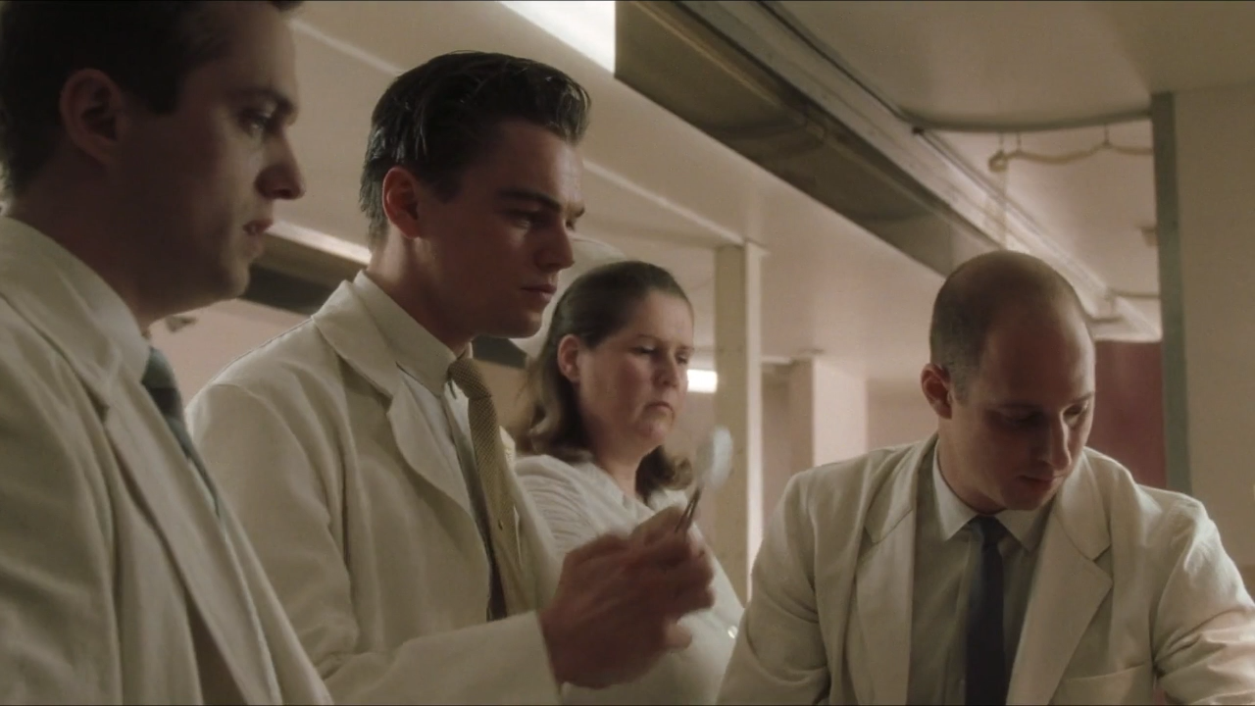
avertissement
Notes:
Un petit avertissement avant de commencer !
Je ne suis ni un médecin spécialiste du sommeil, ni un neuro-scientifique professionnel, ni amateur d'ailleurs.
Comme la plupart d'entre vous je travaille dans le domaine de l'informatique, en tant que développeur chez Zenika, à Bordeaux (la partie présentation est faite 😉).
Je suis par contre un gros consommateur de sommeil et je m'intéresse depuis un petit moment à cette activité fascinante.
Toutes les informations que je vais vous présenter sont issues de travaux scientifiques et représentent aujourd'hui l'état de nos connaissances sur un sujet dont l'étude reste récente.

Slide 5

Qu’est-ce que le sommeil ?
Notes:
Le sommeil peut être défini comme l'absence d'éveil ! Merci, au revoir !
Il s'agit d'un état physiologique dans lequel nous perdons la notion du monde extérieur et une partie de notre tonus musculaire.
Nous conservons néanmoins une perception partielle (ouïe, odorat, toucher), ce qui peut entraîner un réveil, contrairement à d'autres états (hibernation ou coma).
Il est important de noter que le sommeil est un état partagé par quasiment toutes les espèces vivantes, les chats comme nous le savons y consacrent beaucoup de temps mais aussi les bactéries ou encore les plantes, même si on parle plutôt de repos dans ce cas-là.
Le sommeil est une activité primordiale pour de nombreuses fonctions de notre organisme, entre autre la récupération de nos points de vie mais aussi le renforcement de notre cerveau, la consolidation de notre mémoire, le développement de notre créativité ou encore l'évacuation ou la préparation de situations sociales, si si vous savez ce sprint planning qui dure 4 heures toutes les deux semaines (histoire vécue 😱).

Slide 6

Mais pourquoi on s’endort ?
Notes:
Avant de nous intéresser à tous les apports du sommeil, voyons déjà pourquoi nous nous endormons.
Ce n'est pas aussi simple que l'exécution de la commande « shutdown » par exemple.
Il y a deux mécanismes principaux qui entrent en jeu et nous "poussent" à dormir : le rythme circadien et l'adénosine.

Slide 7

Rythme circadien
Notes:
Comme nos ordinateurs nous possédons une horloge interne, le noyau suprachiasmatique (NSC) qui sert à réguler les activités de notre organisme au cours de la journée.
On pense souvent, à tort, que la lumière du jour, est primordiale pour réguler nos activités, en particulier les phases d’éveil et de sommeil.
En 1729, Jean-Jacques d'Ortous de Mairan a réalisé une expérience sur la plante héliotropique (réactive au changement de direction du soleil) Mimosa Pudica.
Comme son nom l'indique cette plante est pudique, si vous touchez ses feuilles elle les referment.
Comme son nom ne l’indique pas, l’ouverture et la fermeture des feuilles suit également la trajectoire du soleil (héliotropisme).
Notre ami Jean-Jacques a donc décidé de priver la plante de lumière pendant 24 heures, en l'enfermant dans une boîte.
L'ouverture et la fermeture des feuilles a néanmoins encore suivi la trajectoire du soleil, montrant que la plante générait son propre rythme interne.

Slide 8

Rythme circadien
« Yes ! On a terminé l’installation du cluster k8s »
Notes:
Ce n'est qu'au vingtième siècle que l'existence de ce rythme a aussi été démontré chez les êtres humains.
Dans les années 30 le professeur Nathaniel Kleitman et son assistant de recherche Bruce Richardson se sont enfermés pendant 32 jours dans les caves Mammoth dans le Kentucky afin d'être complètement privés de lumière naturelle.
L'enseignement principal est que même sans lumière les deux personnes ont gardé un rythme régulier, quinze heures d'éveil et neuf heures de sommeil.
L'expérience a aussi montré que le rythme circadien chez l'être humain est supérieur à 24 heures (il peut être plus court ou plus long chez d'autres espèces vivantes).

Slide 9
Synchroniser son horloge
NTP => Serveur
Humain => Lumière
Zeitgebers : indices donnés par notre environnement
Notes:
Notre rythme circadien étant un peu plus long, nous devons le synchroniser tous les jours.
Un peu comme les ordinateurs nous avons un "serveur" qui nous permet de resynchroniser chaque jour notre horloge interne : la lumière du jour.
Il existe également d'autres indices que notre organisme peut utiliser : les repas, la température de notre corps ou encore certaines interactions sociales régulières. Cela permet entre autre aux personnes non-voyantes de garder également un rythme.

Slide 10

chronotypes
Notes:
Nous avons donc tous un rythme circadien, d'environ 24 heures.
Cela signifie-t'il que nous devons tous nous coucher à la même heure et nous lever à la même heure ?
Bien sûr que non !
Les lève-tôt composeraient 40% de la population, les couche-tard 30% et le reste (30%) navigue entre les deux, avec une légère préférence pour veiller un peu plus tard le soir.
On oppose souvent les lève-tôt aux couche-tard, alors que ce n'est pas vraiment un choix mais une caractéristique génétique, héréditaire qui plus est.
Par contre si vous êtes un couche-tard la société n'est généralement pas très adaptée pour vous !
Si vous vous réveillez trop tôt par rapport à votre rythme naturel votre cortex préfrontal ne sera pas complètement opérationnel tout de suite.
Cette zone du cerveau contrôle entre autres le raisonnement logique, les fonctions cognitives supérieures et le contrôle des émotions.
Cela peut expliquer l'irritabilité de certaines personnes le matin !
Voilà, vous avez désormais une excuse pour votre chef si vous n'êtes pas du matin, c'est génétique et héréditaire !
Et alors, moi je suis un petit dormeur !
Il y a peu de chance !
Il existe en effet une variante d'un gêne chez certaines personnes, qui leur permet de se contenter de six heures de sommeil.
Par contre cela concerne une infime minorité de personnes, il est plus probable que vous soyez frappé par la foudre (1/12000).
Il y a également un concours ouvert si vous pensez réellement être capable de fonctionner normalement avec moins de 6 heures de sommeil. Personne n’a encore relevé le défi.

Slide 11

L’Adénosine
Molécule produite tout au long de la journée
Pression à dormir
Sablier rempli => 😴
Notes:
Je viens de vous parler du premier mécanisme conditionnant notre besoin de dormir (et de rester éveillé).
Le second mécanisme est une substance chimique produite par notre organisme tout au long de la journée : l’adénosine.
Imaginez un sablier.
Une fois ce sablier rempli, il est l'heure d'aller se coucher !
Après notre nuit de sommeil achevée nous retournons le sablier.
Enfin si on a bien pu bénéficier d'une nuit complète !
Au fur et à mesure de l'augmentation de la concentration de cette molécule au cours de la journée la pression à dormir est de plus en plus forte.

Slide 12
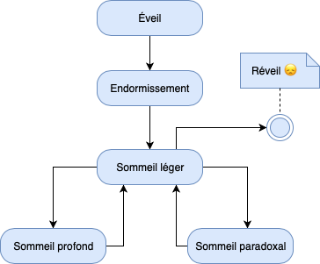
Les phases du sommeil
2 grandes phases
NREM (sommeil lent)
REM (sommeil paradoxal)
Notes:
Une fois endormi, que se passe-t’il ?
Chez l'être humain on peut distinguer deux grandes phases de sommeil, qui se traduisent par une activité et un état différent.
La première phase est celle appelée NREM chez les anglo-saxons, aussi connue sous le nom de sommeil lent.
Elle s'appelle ainsi par opposition à l'autre grande phase, le sommeil REM, pour Rapid Eye Movement (et pas pour le groupe de rock, c'est le groupe qui s'est inspiré du nom de la phase, pas l’inverse).
Pendant cette phase nos yeux ont tendance a faire des mouvements rapides sous nos paupières, d’où son nom.
Elle est plus connue sous le nom de sommeil paradoxal.
Une nuit de sommeil est divisée en plusieurs cycles (entre 3 et 6 généralement) qui durent entre 60 et 120 minutes.
Nous passons tout d'abord par la phase d’endormissement, normalement rapidement, puis nous descendons petit à petit dans le stade 2, celui du sommeil léger puis le stade 3, le sommeil profond.
Nous repassons ensuite en sommeil léger pour passer en sommeil paradoxal.
Au fur et à mesure de l'avancée de la nuit nous passons de plus en plus de temps en phase de sommeil paradoxal.
A priori si nous décalons notre heure de coucher ou de lever, les phases elles ne sont pas décalées en conséquence.
Toutes les phases du sommeil sont essentielles pour notre organisme !

Slide 13
Sommeil lent
3 stades :
endormissement (5 à 20 minutes)
sommeil léger (50% de notre temps total)
sommeil profond (le plus récupérateur)
Notes:
Le sommeil NREM ou sommeil lent est appelé ainsi car notre cerveau émet des ondes lentes pendant cette phase.
Il est divisé en trois stades.
Le premier stade est celui de l’endormissement, pendant lequel nous passons de l'état éveillé à l'état endormi.
Nous sommes encore très susceptibles à notre environnement et nous pouvons être facilement réveillés.
Normalement cette phase est assez rapide, de l'ordre d'une vingtaine de minutes maximum, sauf si bien sûr vous commencez à réfléchir au dernier bug remonté ou la dernière fonctionnalité demandée par votre PO.
Le deuxième stade est celui du sommeil léger où nous restons encore sensibles à d'éventuels évènements extérieurs.
C'est le stade dans lequel nous passons la moitié de notre temps.
Enfin le troisième stade est le sommeil profond (25% du temps).
Les stades 2 et 3 permettent de récupérer physiquement, éliminer certaines molécules toxiques pour le cerveau produites pendant la journée et consolider la mémoire.

Slide 14



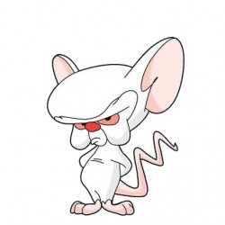
Mémoire
≃
≃
Notes:
Pendant la journée nous accumulons certaines informations, dans une mémoire court terme, l'hippocampe, en quelque sorte notre mémoire vive.
La nuit notre cerveau va déplacer ces connaissances vers une mémoire long terme, notre disque dur, dans une zone située dans le cortex afin de la consolider.
Deux conséquences immédiates si vous ne dormez pas ou si vous dormez trop peu :
Vous risquez d'oublier de nouvelles connaissances qui ne seront pas déplacées dans votre mémoire long terme
Votre mémoire court-terme est pleine, vous ne pouvez plus stocker de nouvelles informations
De la même manière notre cerveau oublie certaines informations qu'il juge non pertinentes.
Notez que la mémoire musculaire est également renforcée pendant le sommeil profond. Contrairement à ce que son nom pourrait laisser croire ce ne ne sont pas les muscles qui mémorisent nos actions répétées, mais bien notre cerveau.

Slide 15

Sommeil paradoxal
Notes:
Le sommeil REM ou paradoxal est un état assez fascinant.
Notre corps (nos muscles) est paralysé, sauf nos yeux, et notre cerveau a une activité encore plus intense que lorsque nous sommes éveillés, même si l’on passe notre journée à coder en Haskell.
C'est dans cette phase que nous pouvons rêver.
C'est donc une bonne idée que nos muscles ne fonctionnent pas, cela pourrait avoir des effets plus ou moins fâcheux.
Freud avait raison, les rêves sont les produits de notre cerveau. C'est l'un des premiers à avoir émis cette hypothèse.
Bon il s’est un peu planté concernant son interprétation des rêves.
Les rêves sont une composante essentielle pour maintenir notre équilibre psychique, ils nous permettent d'exprimer nos émotions de la journée.
On a longtemps pensé que c'était les évènements de la journée que l'on rejouait, alors que ce sont en fait nos émotions, mises en scène dans d'autres situations.
Certaines zones de notre cerveau sont inactivées pendant que nous rêvons, en particulier le cortex préfrontal qui est la zone qui permet entre autres de raisonner et de contrôler nos émotions.
C'est donc pour ça que nous pouvons voler dans nos rêves 😀
Le sommeil paradoxal est aussi primordial pour la créativité !
Notre cerveau établit de nouvelles connexions synaptiques et découvrent ainsi de nouvelles solutions à des problèmes !
Cela nous permet de faire de nouvelles associations également avec les connaissances nouvellement assimilées. Ça pourrait expliquer pourquoi la première moitié de notre nuit de sommeil nous passons plus de temps en sommeil lent profond et au fur et à mesure de la nuit nous passons de plus en plus de temps en sommeil paradoxal.

Slide 16
Combien de temps doit-on dormir ?
Entre 7h et 9h
(Plus pour les enfants et beaucoup plus pour les bébés…)
Pour le savoir, demandez à votre patron des vacances 😀
Notes:
Ah la grande question qui intéresse tout le monde !
A priori aujourd'hui ce qui est certain c'est que nous ne dormons pas assez en général.
Il est communément admis qu'entre 7 et 9 heures c'est bien pour les adultes. En dessous ce n’est pas assez.
Pour le savoir, le plus simple est de se coucher à votre heure habituelle (ou quand vous vous sentez fatigué·e) pendant les vacances, vous verrez à quelle heure vous vous réveillerez naturellement, sans réveil.

Slide 17
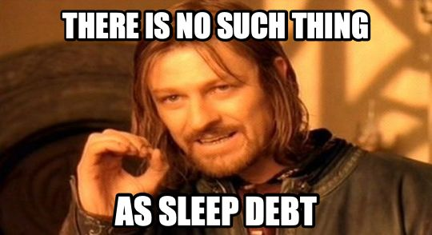
dette de sommeil
Notes:
En informatique nous sommes désormais assez familiers avec le terme de dette technique.
Personnellement je n'aime pas trop ce terme. Il sous-entend que l'on peut facilement rembourser cette dette et récupérer les effets, juste plus tard dans le futur.
Il faut savoir que lorsque l'on perd quelques heures de sommeil, on perd certains effets bénéfiques de ces heures de sommeil, de manière immédiate et irrémédiable.
Par exemple si vous venez d'apprendre quelque chose, la nuit votre cerveau va travailler pour consolider ces connaissances et établir de nouvelles connexions synaptiques.
Si vous ne dormez pas suffisamment ces connexions ne seront jamais faites. Les nuits suivantes votre cerveau ne pourra plus consolider ces connaissances car elles auront été perdues.
Certains bénéfices du sommeil peuvent être récupérés, mais pas tous malheureusement !

Slide 18
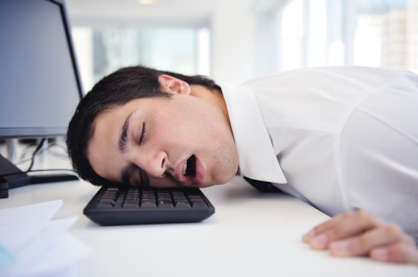
Et la sieste ?
Notes:
Si vous avez des problèmes de sommeil, la sieste n'est malheureusement qu'une "béquille".
En particulier si vous souffrez d'une insomnie d’endormissement, la sieste n'est pas forcément indiquée.
C'est un peu comme si vous aviez des troubles de l'appétit, et qu'à 11h vous cassiez la croûte. Pas sûr qu'à midi vous ayez très faim !
Mais la sieste a des vertus, en particulier pour la créativité et la concentration.
Il y a une petite agence de voyages, spécialisée dans le tourisme dans notre système solaire, qui a développé une culture de la sieste.
Après des études poussées sur ses bienfaits (amélioration très marquée de la productivité et de la concentration), la NASA a décidé d'autoriser la sieste pour tout son personnel.
Cette pratique a été reprise par de nombreuses compagnies aériennes pour leur personnel naviguant, sous le terme marketing « Power Nap ».
Dans notre secteur une société comme Google par exemple autorise également la sieste, ayant bien compris les bienfaits pour ses employé·es et in fine pour la société elle-même.

Slide 19
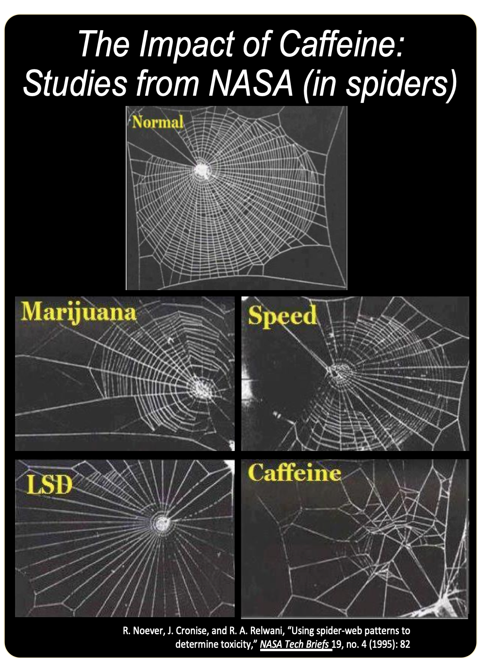

Les risques
Notes:
Je ne vais pas m'étendre trop longtemps sur les risques liés au manque de sommeil.
Il y a quand même deux observations qui sont révélatrices.
En France, un accident mortel de la route sur trois est lié à la fatigue (c'est autant que l'alcool).
Lorsque notre organisme est en manque de sommeil il va parfois faire une pause, un peu comme certains garbage collector qui font un "stop-the-world". Le problème est que si vous êtes au volant cela peut avoir des effets très dangereux...
Il faut savoir aussi qu'après 16 heures d'éveil notre cerveau commence à avoir des bugs !
Depuis plusieurs années nous participons à une étude grandeur nature...
Je veux parler du changement d'heure, qui a lieu deux fois par an, à priori jusqu'en 2021.
Les statistiques montrent clairement un effet négatif du passage de l'heure d'hiver à l'heure d'été, quand nous "perdons" une heure de sommeil : accidents cardiaques en hausse, accidents de voiture en hausse…
Notons également que nous sommes très mauvais pour évaluer notre niveau de fatigue réelle.
A notre niveau sachez que le manque de sommeil peut entraîner :
- un manque de créativité (pourquoi apprendre un nouveau langage ? Hello Cobol ?)
- un niveau d’irritabilité plus grand (Hello peer review désagréable)
- un oubli des connaissances (merci Google)
Une étude publiée en 2018 sur un groupe d’étudiants a montré qu’une nuit sans sommeil avant une activité de codage entraînait une baisse de 50% des performances (Need for Sleep: the Impact of a Night of Sleep, Deprivation on Novice Developers’ Performance).
Nous ne sommes pas trop affectés dans notre domaine mais sachez que le travail de nuit a été classé comme probablement cancérigène par l’OMS.
On peut également noter que le manque de sommeil affaiblit notre système immunitaire, double les risques de développer un cancer et augmente fortement les risques d’Alzheimer.

Slide 20
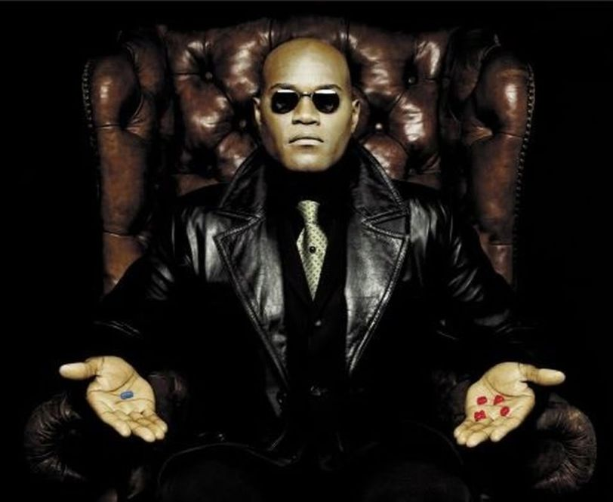
Et alors, bien dormir ?
Notes:
En préambule, si vous avez des problèmes de sommeil récurrents (vous dormez mal au moins trois nuits par semaine depuis au moins trois mois et vous n'avez pas d'enfant en bas âge 😆) le seul conseil que je peux vous donner est d'aller voir votre médecin. Sérieusement !
Si il ou elle vous donne tout de suite une petite pilule magique, changez de médecin ! Sérieusement !
Ceci étant dit, c'est la séquence où je vais être un peu lourd, désolé mais je n'ai pas de recette magique à vous fournir et pour bien dormir, il faut respecter quelques règles d'hygiène basique. Je vais sûrement aussi enfoncer quelques portes ouvertes au passage.
Aujourd'hui c’est la CBT-I (Cognitive Behavioral Therapy for Insomnia) ou en français TCC (Thérapie Comportementale et Cognitive) qui est recommandée.
C'est une thérapie brève basée sur la connaissance du sujet (le sommeil) et une liste d'actions à faire ou à ne pas faire, donc relativement pratique. Il s'agit d'une méthode relativement standardisée et validée scientifiquement.
Pour revenir très rapidement sur les somnifères il est important de noter qu'ils n'entraînent pas un sommeil naturel.
Ils peuvent néanmoins être indiqués dans certains cas (travail de nuit, décalage horaire) ou ponctuellement pour traiter l’insomnie.

Slide 21
TODO (aND DON’T)
Heures régulières
Café(ine), alcool
Lumière, appareils électroniques
Activité physique
Détente
Notes:
La première règle, et si vous ne devez en suivre qu'une seule c'est celle-là.
Respectez un rythme de coucher et de lever régulier. Week-ends compris. POINT.
Après on oublie le café ou le thé, idéalement à partir de 14 heures.
La caféine agit sur les récepteurs de l'adénosine, vous vous rappelez cette petite molécule que l'on accumule au fur et à mesure de la journée et qui au bout d'un moment envoie un message simple à notre cerveau : dodo !
La caféine bloque purement et simplement les récepteurs du message, sachant que la demi-vie d'une molécule de caféine est de cinq à sept heures je vous laisse faire le calcul.
L'alcool est à éviter également.
Cela permet effectivement de s'endormir assez rapidement puisque c'est un sédatif.
Mais cela entraîne un sommeil de mauvaise qualité, souvent entrecoupé de nombreuses phases très courtes d'éveil, dont on ne se souvient pas le matin.
Comme pour le café, idéalement arrêtez d'en consommer à partir de 14h !
La nourriture trop riche pareil, il vaut mieux éviter le soir...
Et là le mec vient juste de pourrir la soirée de tout le monde 😛 !
Sinon côté positif, ça paraît idiot mais il faut que votre chambre soit plongée dans le noir, littéralement.
Eteignez la lumière, si vous arrivez à voir votre main placé à un centimètre de votre visage il ne fait pas assez noir.
Votre lit doit être confortable bien sûr. Ne le négligez pas et testez le !
Bannissez également les appareils électroniques et les réseaux sociaux.
Toute source de lumière, en particulier la lumière bleue, va empêcher votre cerveau de produire la mélatonine, la molécule du sommeil.
Les filtres sont une solution correcte pour pallier au problème, le mieux étant de bannir l’utilisation d’écran deux à trois heures avant de se coucher, une heure avant au moins sinon !
La chambre ne doit servir qu'à deux activités, dormir et... dormir 😉.
Le sport le soir, pas juste avant mais quelques heures avant c'est en général assez bénéfique.
Après cela dépend des gens, mais en général évitez les activités physiques trop cardiaques juste avant de dormir...
Enfin des activités permettant de se détendre, un livre (papier), un massage ou un bain chaud (oui c'est mieux que froid !) juste avant de dormir c'est pas mal.
Ça marche aussi pour les enfants !

Slide 22
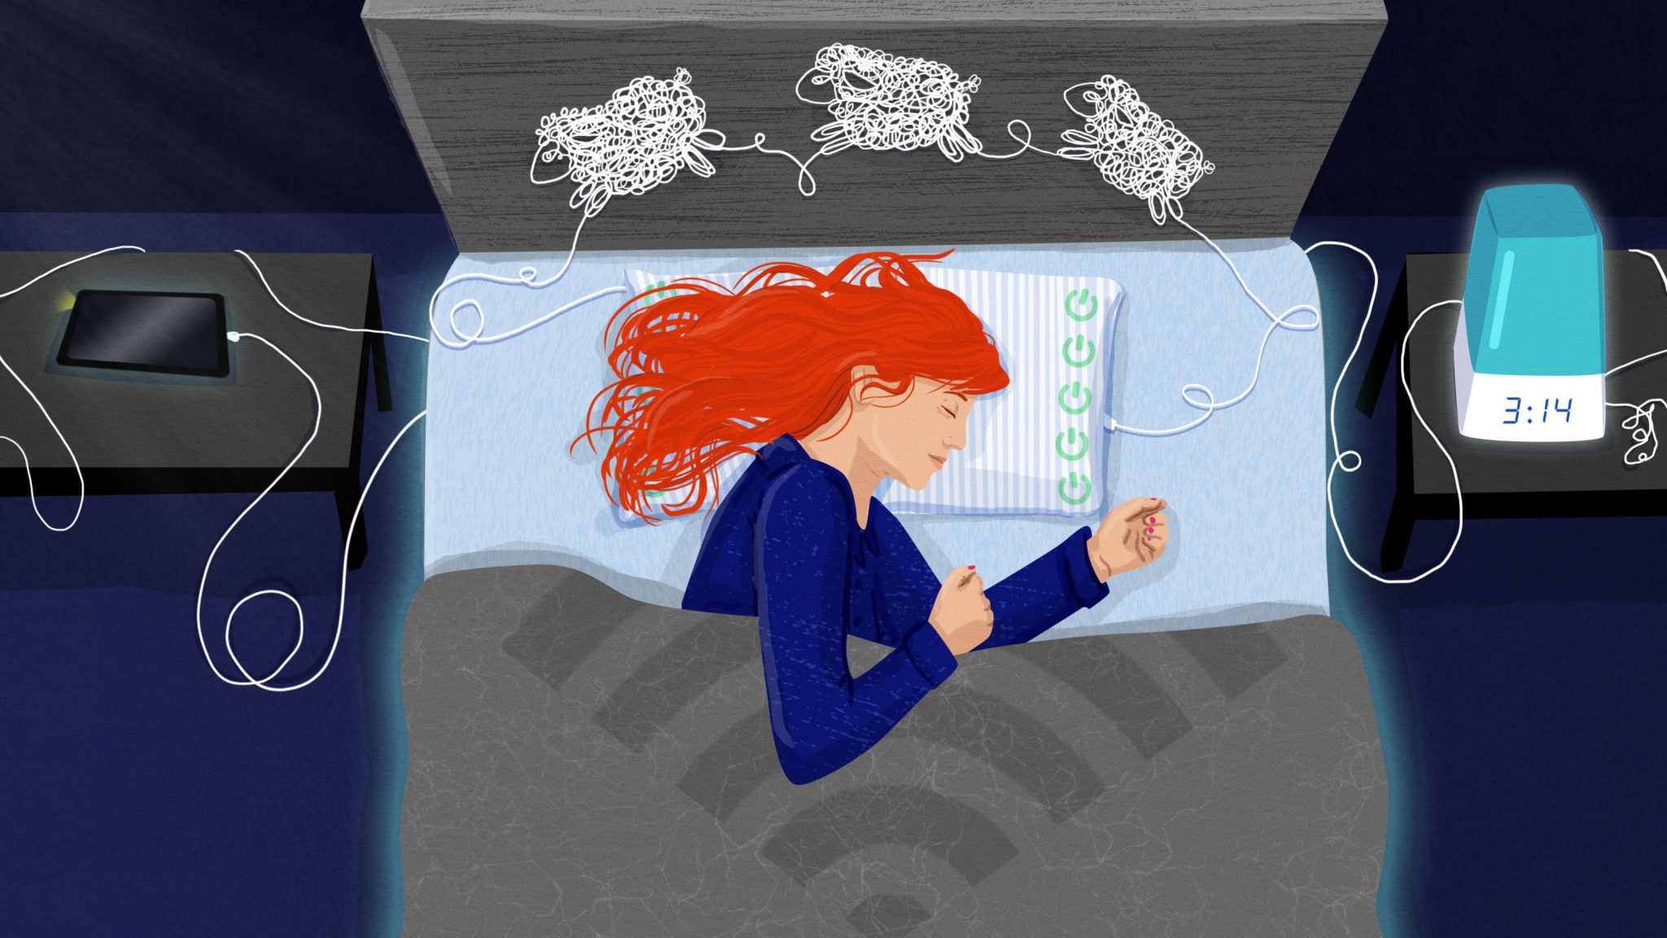
Et l’informatique dans tout ça ?
Notes:
L’informatique peut aussi amener des solutions pour améliorer la qualité du sommeil.
Pour moi cela passe déjà par une réduction du nombre de notifications envoyées par nos chères applications.
Le mode par défaut devrait être "Ne pas déranger" et non l'inverse.
Bien sûr on peut toujours demander à l'utilisateur de les désactiver une par une mais l'inverse me semble être l'approche la plus correcte.
On voit d'ailleurs de plus en plus se développer les modes "Ne pas déranger" sur les OS et les statistiques d’utilisation d’applications.
Le passage en mode avion le soir est aussi une excellente manière de couper son téléphone !
Nous pouvons aussi développer des solutions pour aider les gens à mieux dormir.
Avec les capteurs personnels qui deviennent de plus en plus précis, voire certifiés par des organismes de santés (Apple Watch et son électrocardiogramme) et l'analyse des données d'une maison connectée (température, luminosité...), nous pouvons proposer à l'utilisateur l'heure idéale pour aller se coucher (avec une notification bien sûr 😉) et adapter son environnement pour optimiser son sommeil.
Enfin en quantifiant les apports du sommeil, nous pouvons facilement démontrer les bénéfices du sommeil !

Slide 23
Références
Why We Sleep
Podcasts (https://peterattiamd.com/matthewwalker1/)
The Sleep Solution
Need for Sleep : https://arxiv.org/abs/1805.02544
8.5 hours of sleep is the new eight hours (https://qz.com/1301123/why-eight-hours-a-night-isnt-enough-according-to-a-leading-sleep-scientist/)
https://www.inserm.fr/information-en-sante/dossiers-information/sommeil
Notes:
Quelques références pour celles et ceux qui souhaitent approfondir ce sujet.
Why We Sleep est écrit par Matthew Walker, un neuroscientifique, travaillant actuellement chez Google Life Sciences. Si vous ne devez lire qu’un livre, lisez celui-là.
Il existe également une série de 3 podcasts du docteur Peter Attia s’entretenant avec Matthew Walker.
Enfin il existe également un autre podcast, disponible sur YouTube, qui offre un bon résumé du livre (https://youtu.be/pwaWilO_Pig).
The Sleep Solution, écrit par Chris Winter, médecin spécialisé dans le sommeil, plus orienté solution.
Une étude intéressante sur les performances des étudiants écrivant du code, privés ou non d’une nuit de sommeil.
Enfin pour finir deux articles également intéressants sur le sujet…

Slide 24


merci
@joowgir
https://github.com/joow/sommeil
Notes:
Merci et… Bonne nuit !
Un bébé passe les deux premiers trimestres de la grossesse à dormir.
Il passe beaucoup de temps en sommeil REM (moitié/moitié), sauf que son cerveau n'est pas capable de déconnecter ses fonctions physiques, d'où les coups de pieds !
Pendant le dernier trimestre il passe deux à trois heures éveillés, mais pas plus !
Le rythme des adolescents se décalent d'une à trois heures. Il est possible que cela soit dû au besoin de prendre leur indépendance par rapport à leurs parents et ainsi faire des activités avec leur groupe social.
Faire commencer l'école à 8h est une aberration ! Imaginez si vous devez prendre le bus à 7h, vous devez vous lever à 6h !
La privation de sommeil est une arme de torture, encore utilisée par certains pays 🤬.
Contrairement à ce que l'on pourrait penser le somnambulisme a généralement lieu pendant la phase de sommeil profond !
Notre corps serait repassé en mode éveillé mais pas notre cerveau, nous faisant faire des actions par automatisme.
Concernant Freud, si l'on demande à 10 psychanalystes d'interpréter les rêves d'une personne en suivant la théorie freudienne, on obtiendra très certainement 10 interprétations différentes, cela n'est pas de la science !
Il existe une expérience ouverte à toute personne démontrant qu'elle était toujours dans un état fonctionnel avec une nuit de moins de 6 heures. Pour l'instant personne n'a relevé le défi !
Il y a un test "rigolo" que vous pouvez faire pour déterminer le temps de sommeil dont vous avez besoin :
- Préparez un seau d'eau glacé.
- Déterminez l'heure à laquelle vous devez vous lever
- Retrancher 5h30.
- C'est l'heure à partir de laquelle vous avez le droit de dormir, pas avant !
- Demandez à votre partenaire de vous réveiller avec le seau d'eau glacé si vous ne vous levez pas de vous-même !
- Petit à petit avancez l'heure du coucher de 15 minutes
- Répétez jusqu'à ce que vous vous leviez facilement
Pourquoi les yeux bougent durant le sommeil paradoxal ?
Cela est dû au fait que pendant cette phase notre cerveau passe en revue différents concepts ou scènes et que ces mouvements permettraient de réorganiser notre activité cérébrale.
Les femmes sont plus touchées par l’insomnie que les hommes (environ 2 fois plus de femmes que d’hommes souffriraient d’insomnies).
Même si on peut avancer l’hypothèse que les femmes vont généralement avoir tendance à plus facilement consulter, cela n’explique pas une telle différence.
Les hormones et leur fluctuation peuvent impacter négativement le sommeil.
Le stress serait aussi une raison importante, les femmes étant plus exposées dans notre société.
La question de la place de la femme dans notre société n’est pas seulement une question d’égalité, c’est aussi une question de santé publique.
La mélatonine signale à notre sommeil que le moment du sommeil est venu. Le problème des pilules de mélatonine est qu'elles ne génèrent pas de sommeil et n'étant pas contrôlées, leur quantité de mélatonine varient fortement.

